Slide 1





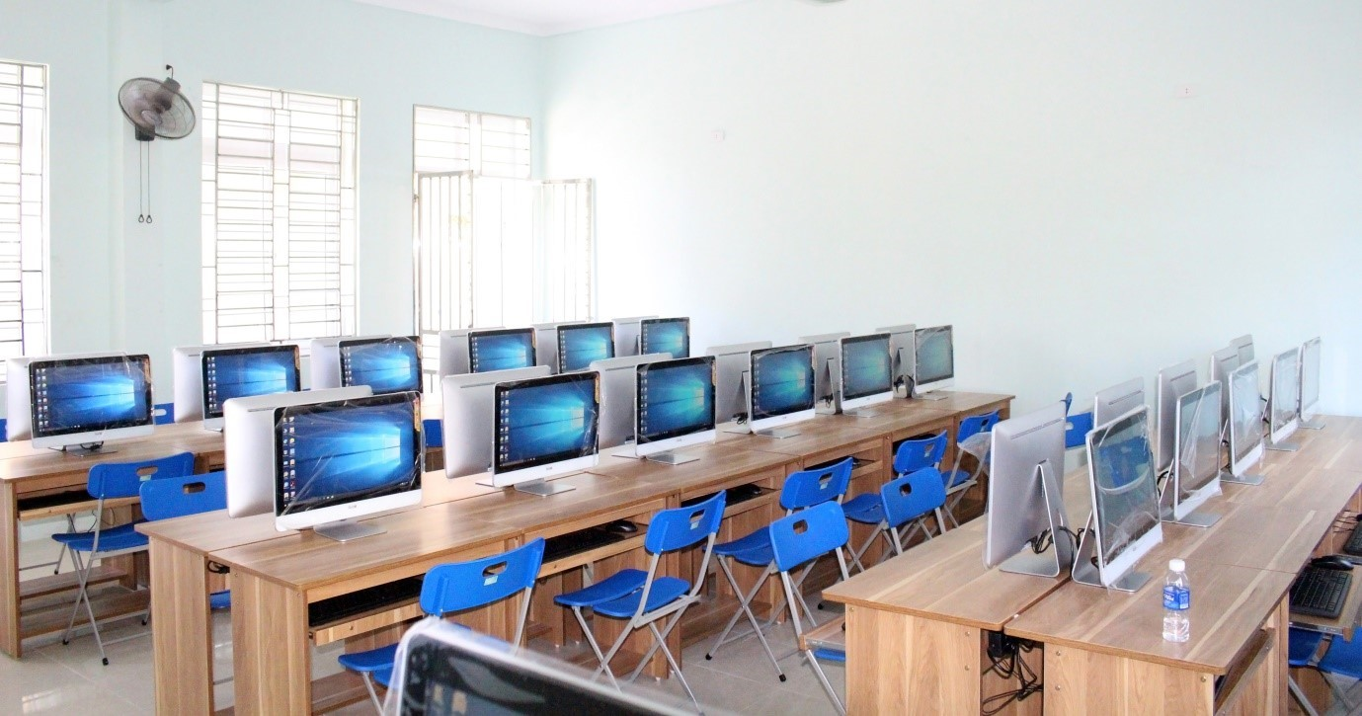


Chào mừng tất cả các bạn lớp 5
tuần 13
BÀI 4
CHÈN ĐOẠN VIDEO
VÀO BÀI TRÌNH CHIẾU

Slide 2


MỤC TIÊU
- Chèn được đoạn video vào bài trình chiếu

Slide 3






- Cách thực hiện Chèn đoạn video vào bài trình chiếu (PowerPoint 2013) như sau:

Slide 4

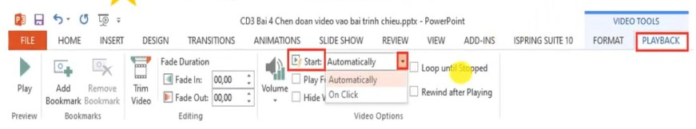



Slide 5

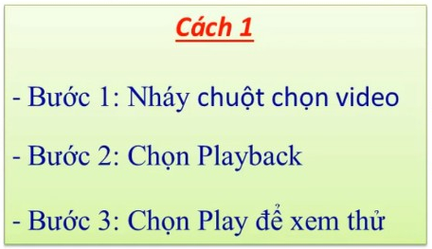
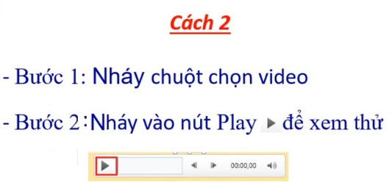

Slide 6



Slide 7
Đặc điểm địa lý, khí hậu
Bắc Ninh tiếp giáp với vùng trung du Bắc bộ tại tỉnh Bắc Giang. Thành phố Bắc Ninh nằm cách trung tâm Thành phố Hà Nội 30 km về phía đông bắc, có vị trí địa lý:
Phía tây và tây nam giáp thủ đô Hà Nội
Phía bắc giáp tỉnh Bắc Giang
Phía đông và đông nam giáp tỉnh Hải Dương
Phía nam giáp tỉnh Hưng Yên.
Bắc Ninh nằm trong vùng khí hậu cận nhiệt đới ẩm, chia làm 4 mùa rõ rệt (xuân, hạ, thu, đông).

Slide 8
Đặc điểm kinh tế, xã hội
Bắc Ninh là một tỉnh có nền kinh tế phát triển.
Có đầy đủ các ngành: nông, lâm, ngư nghiệp. Ngoài ra có ngành công nghiệp, thương mại và dịch vụ phát triển rất nhanh.

Slide 9
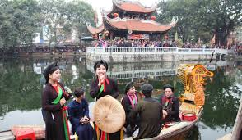
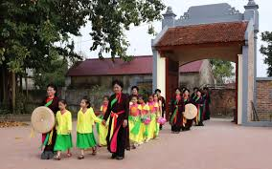
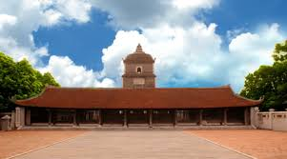
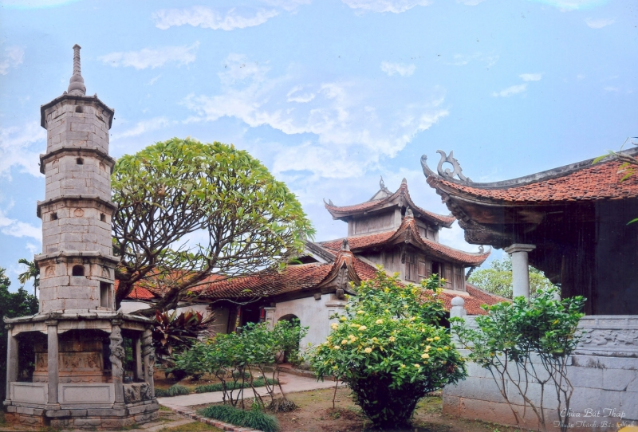
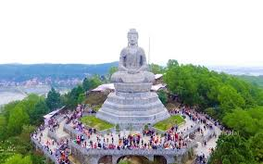
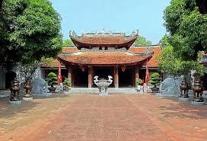
Một số địa danh du lịch và văn hóa nổi bật của Bắc Ninh
Đền Đô – Từ Sơn (Bắc Ninh)

Slide 10
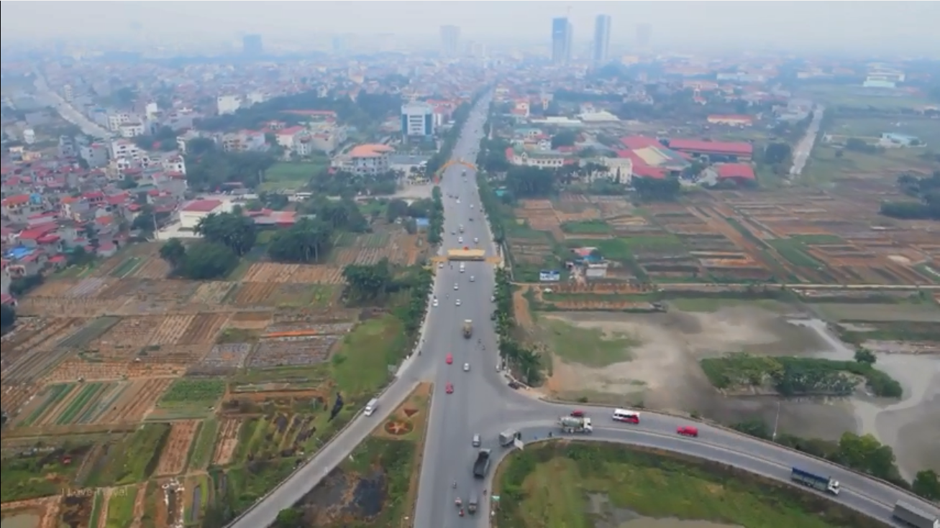
Mời các bạn hãy đến thăm quê hương quan họ của chúng tôi.
Chân thành cảm ơn Quý vị và các bạn đã chú ý theo dõi!

Slide 11




Thứ 6 ngày 8 tháng 12 năm 2017
Trò chơi Ai sẽ đúng ???

Slide 12






Để chèn video vào bài trình chiếu em chọn trong thẻ nào ???
A
A
B
Insert
Home
C
D
View
Design

Slide 13

Để chèn video vào bài trình chiếu ta làm thế nào ???
A
B
Insert Audio
Audio from file
Insert Picture
Video from file
C
D
D
Insert Movie
Audio from file
Insert Movie
Movie from file

Slide 14
Ghi Nhớ
Để chèn đoạn video vào trang trình chiếu, em chọn trong thẻ Insert.
Video là dạng dữ liệu đa phương tiện trong bài trình chiếu.
Nội dung Video giúp các em thể hiện ý tưởng của mình một cách sinh động và thuyết phục.

Slide 15
Dặn dò:
Các con nhớ học thuộc phần ghi nhớ và nhớ toàn bộ kiến thức mà cô đã giảng về cách chèn video vào bài trình chiếu mà em đã học.
Về nhà các con làm bài tập trong sách bài tập tin lớp 5. Bài 1,2,3 ( trang 47,48) các bài tâp thực hành các con đọc hướng dẫn rồi tự thực hành

